Slide 1

Eksperyment ATLAS
na akceleratorze LHC w CERN
po co to wszystko?
Pawel Bruckman de Renstrom
Instytut Fizyki Jądrowej P.A.N.
Noc Naukowców, 25.09.2015

Slide 2
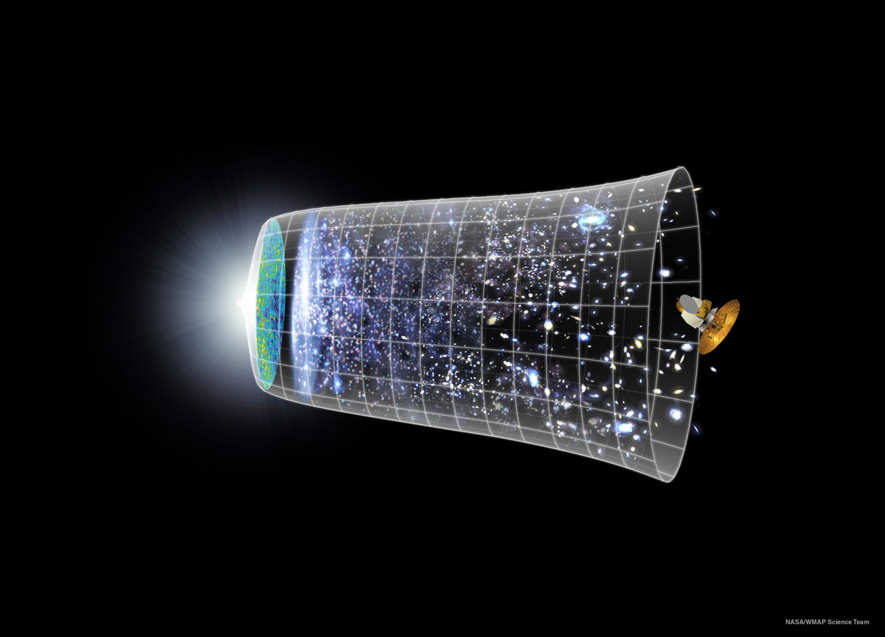
~13.7 mld lat
Wielki Wybuch
idealna symetria fundamentalnych praw przyrody
„Chłodny” wszechświat pełen struktur

Slide 3

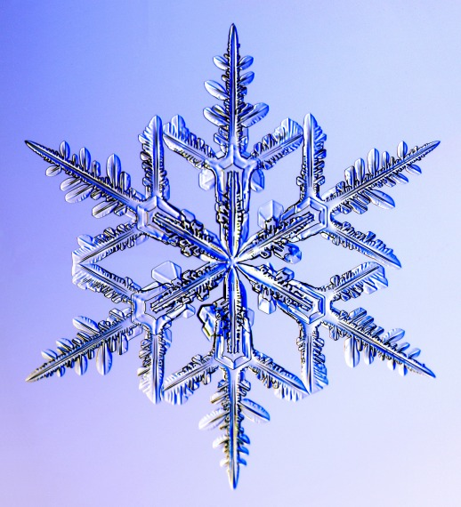
Schłodzony wszechświat zachowuje się trochę jak zamarzająca woda…
…pojawiają się złożone struktury

Slide 4

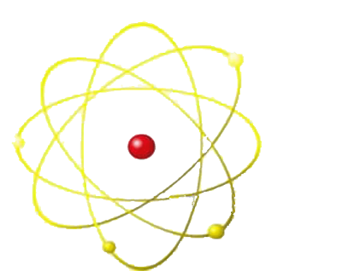

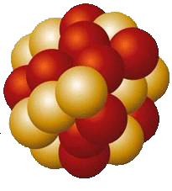
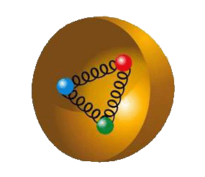
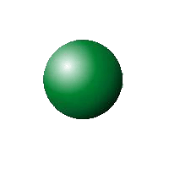
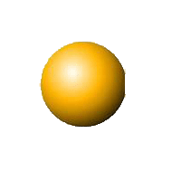
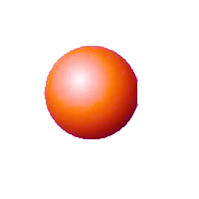
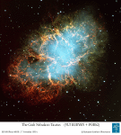
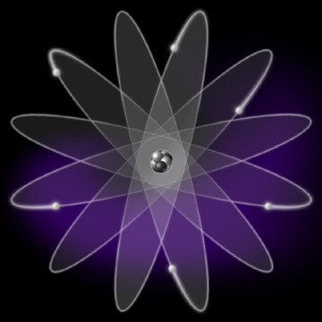
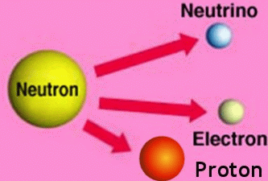
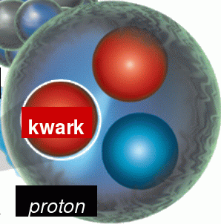
elektro-
magnetyczne
10⁻⁹ m
cząsteczka
10⁻¹⁰ m
atom
10⁻¹⁴ m
jądro
10⁻¹⁵ m
nukleon
<10⁻¹⁸ m
quark, electron
materia
słabe
silne
elektro-
magnetyczne
grawitacja
słabe
silne
Oddziaływania są wynikiem wymiany specjalnych cząstek przenoszących oddziaływanie, takich jak na przykład foton.

Slide 5
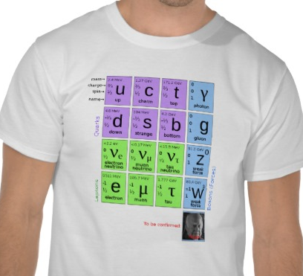
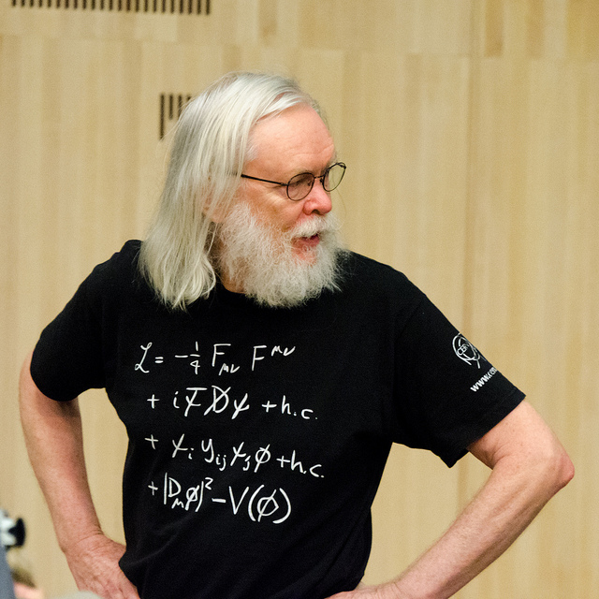
Model Standardowy
cząstek elementarnych…
…potwierdzony eksperymentalnie na poziomie ułamków procenta!

Slide 6
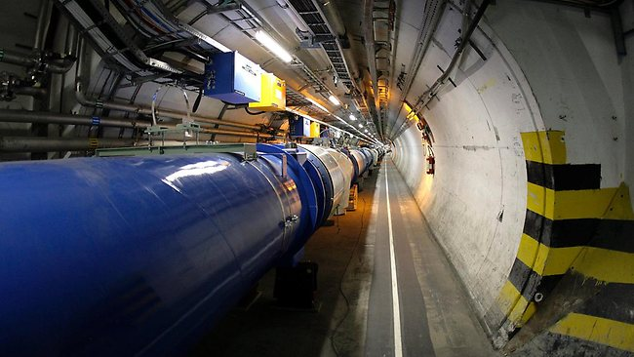
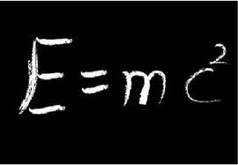
Wielki Zderzacz Hadronów (LHC)
LHC jest najzimniejszym miejscem we wszechświecie: ~1.9K. To prawie o stopień Kelwina mniej niż w przestrzeni kosmicznej!
LHC jest najbardziej pustym miejscem we wszechświecie – panująca wewnątrz próżnia jest wyższa niż w kosmosie!

Slide 7
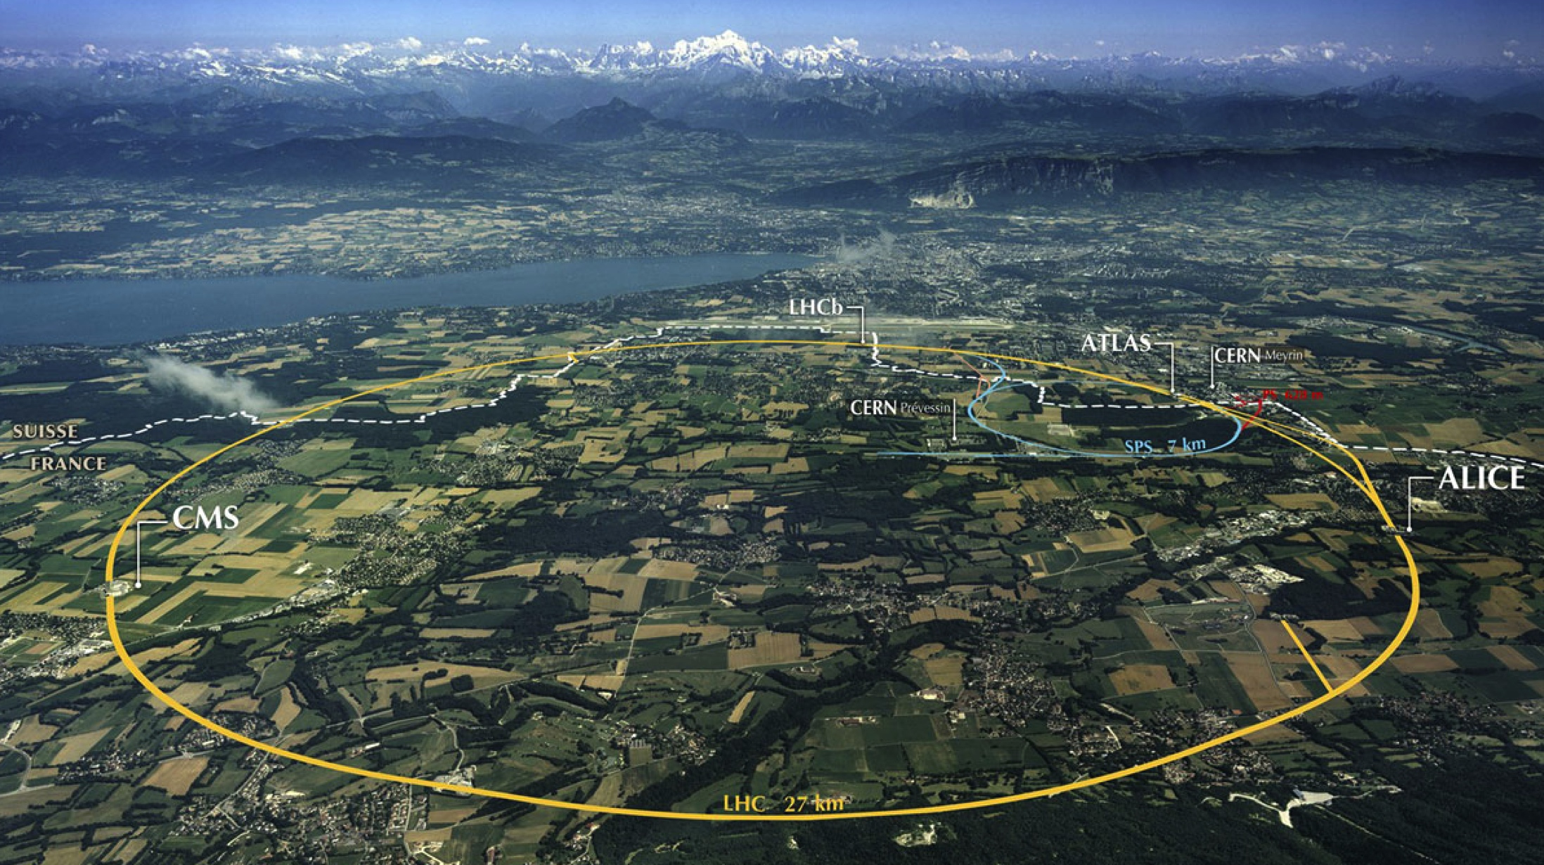


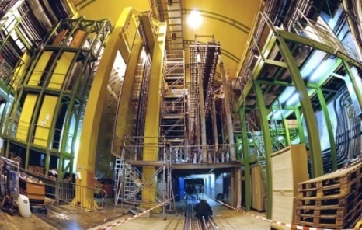
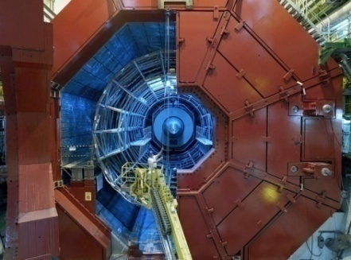
Wielki Zderzacz Hadronów (LHC)
CMS
ATLAS
Mt Blanc
LHCb
ALICE
7
Kilka tysięcy miliardów protonów, każdy o energii lecącej muchy i prędkości 99.9999991% prędkości światła, okrążają 27-kilometrowy akcelerator 11,000 razy na sekundę, powodując w tym czasie około miliarda zderzeń.
M. Lamont

Slide 8
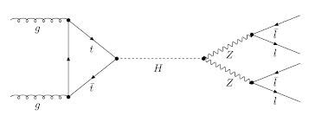
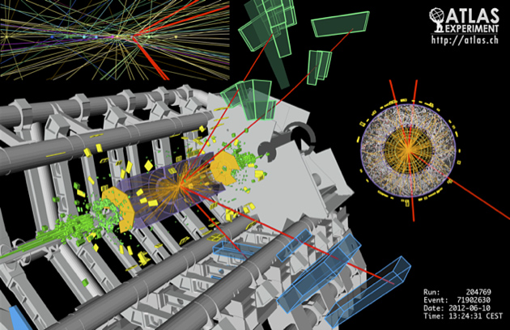
H → ZZ* →4l

Slide 9
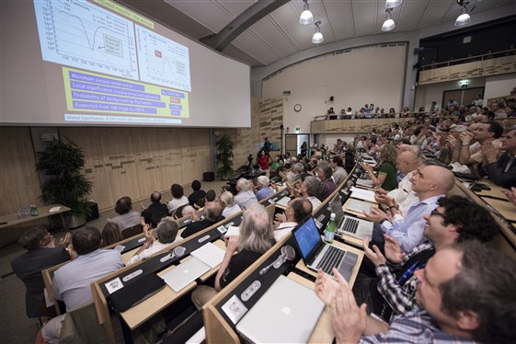
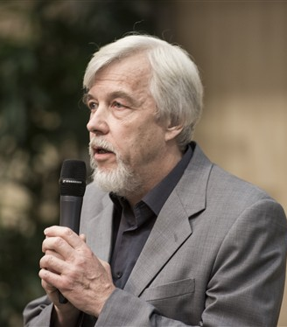
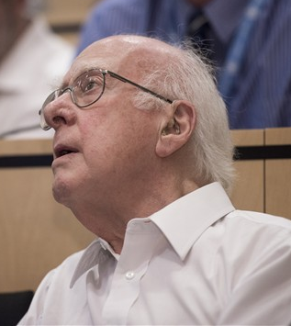
Ladies and gentlemen,
I think we’ve got it!
CERN, 4 lipca 2012

Slide 10
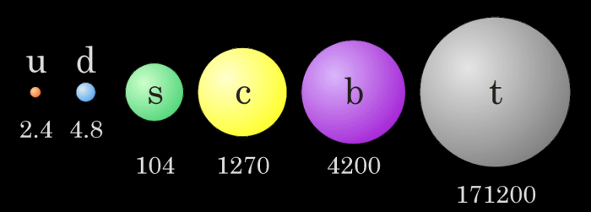
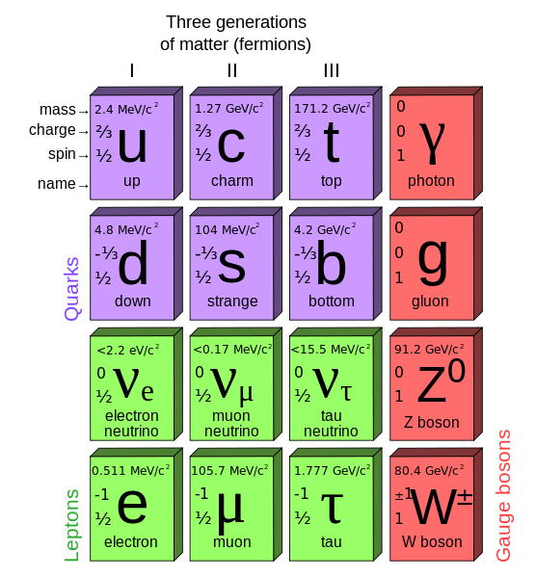
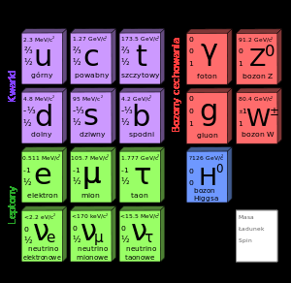
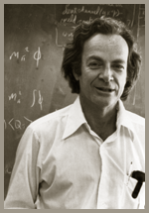
Czy wiemy już wszystko?
Do you want to be famous?
Do you want to be a king?
Do you want more than the Nobel Prize?
- Then solve the mass problem –
R.P. Feynman

Slide 11
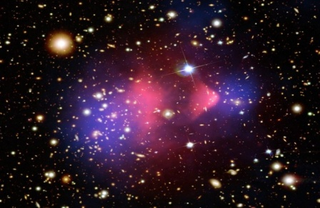
Kosmos to NIE gwiazdy i planety!
CIEMNA ENERGIA 73%
( ROZPYCHANIE PRZESTRZENI )
NEUTRINA
0.1-2%
ZWYKŁA MATERIA 4%
( MATERIA ŚWIECĄCA TO TYLKO OK. 0.4% )
CIEMNA
MATERIA 23%

Slide 12
Dziekuje
i zapraszam do CERN’u!

Slide 13
Więcej o łamaniu symetrii
i bozonie Higgsa

Slide 14
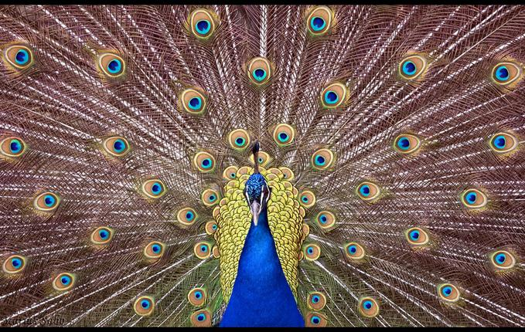
Symetria naturalnym prawem natury
Fizyka ostatniego stulecia nauczyła nas, że za wszystkie podstawowe prawa przyrody odpowiedzialne są pewne fundamentalne symetrie.
Zasadniczy problem: owe symetrie nie dopuszczają istnienia mass cząstek elementarnych. ☹ ☹ ☹
Model Standardowy który został potwierdzony z fantastyczną dokładnością również opiarty jest na symetriach.
Wiemy z obserwacji, że cząstki elementarne mają masy i to bardzo różne. Jak to się dzieje?
Skąd bioirą się masy cząstek elementarnych?

Slide 15
Dlaczego istnieje raczej coś niż nic?
Gottfried Leibniz (1646 – 1716)
Bo symetria podstawowych praw natury jest (spontanicznie) złamana

Slide 16
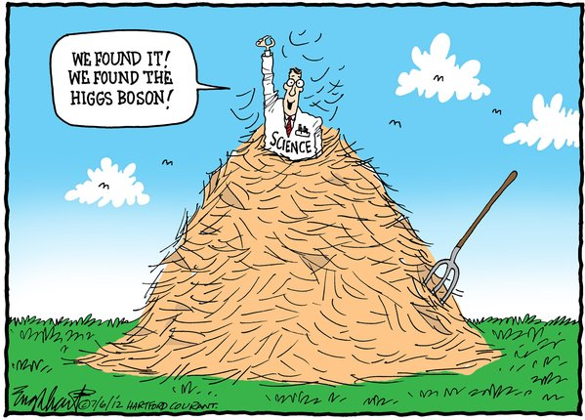
Poszukiwanie bozonu Higgsa
Cząstka Higgsa pojawia się raz na wiele miliardów zderzeń w LHC

Slide 17
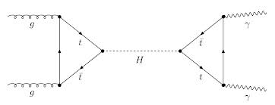

H → γγ

Slide 18
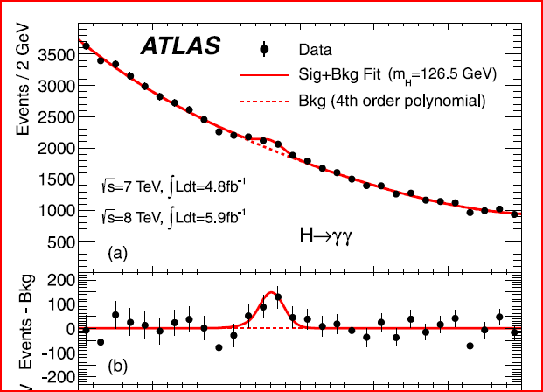
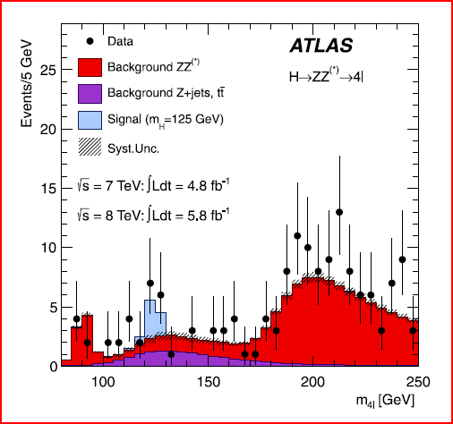

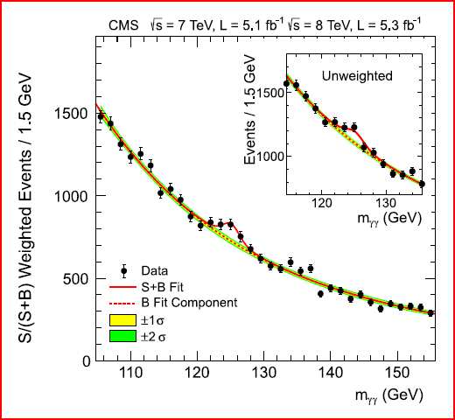
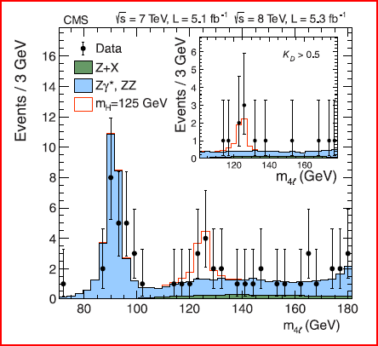
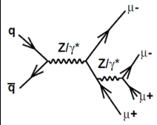
… i co zobaczono
H → γγ
H → ZZ* →4l
ATLAS
126.0±0.4 (stat)±0.4 (sys) GeV
GS = 5.1σ
CMS
125.3±0.4 (stat)±0.5 (sys) GeV
GS = 4.6σ

Slide 19

H → ZZ* →4l w ATLAS’ie
RETROSPEKTYWA

Slide 20
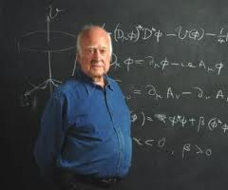
Na czym polegał pomysł
Petera Higgsa i innych?
Cała przestrzeń wypełniona polem
W odróżnieniu od znanych nam ze szkoły pól (elektryczne, grawitacyjne…):
  Jest to pole skalarne (nie da się go przedstawić w postaci strzałeczek, ale samych liczb)
  Nie ma żadnego źródła i jednorodnie wypełnia cały wszechświat.
Cząstki oddziaływując z polem Higgsa nabieraja masę
Bozon Higgsa to wzbudzenia samego pola.

Slide 21
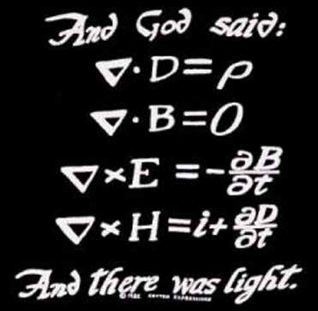
W napisanym dla Encyklopedia Britannica artykule "Eter" Maxwell pisał:
"Jakiekolwiek możemy mieć trudności z uformowaniem spójnej idei budowy eteru, nie możemy mieć wątpliwości, że międzyplanetarne i międzygwiezdne przestrzenie nie są puste, ale zajęte przez materialną substancję czy ciało,
które jest z pewnością
największym i prawdopodobnie
najbardziej jednorodnym ciałem
o jakim wiemy."

Slide 22
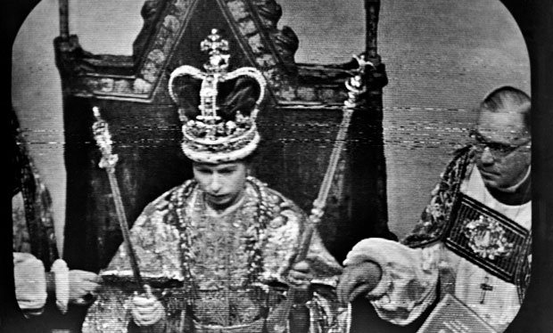

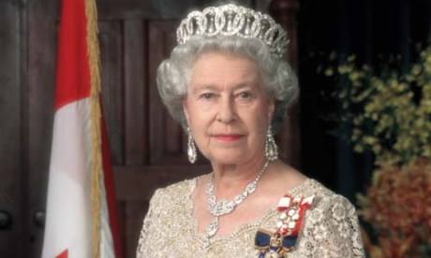
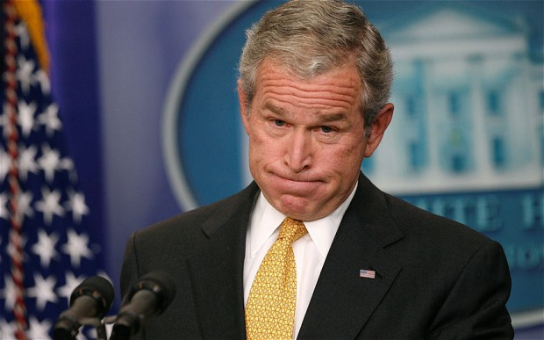
Fundamentalne prawa przyrody wolą demokrację niż monarchię dynastyczną

Slide 23
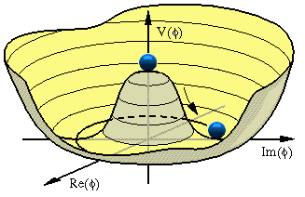
Specyficzny kształt potencjału skalarnego pola Higgsa powoduje, że próżnia nie jest pusta!
Cząstki mogą z nią oddziaływać!
Pierwotna symetria została złamana spontanicznie.

Slide 24
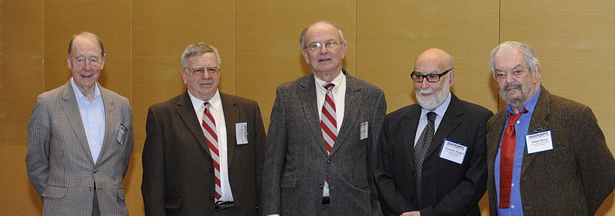
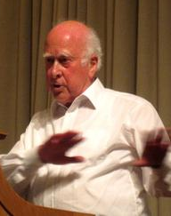
Pole Brout-Englert-Higgs-Hagen-Guralnik-Kibble i…
bozon Higgs’a (1964)
T.Kibble G.Guralnik R.C.Hagen F.Englert R.Brout & P.Higgs
~ 246 GeV
V(φ)
φ
stan próżni (174 GeV) fizyczna cząstka Higgs’a

Slide 25
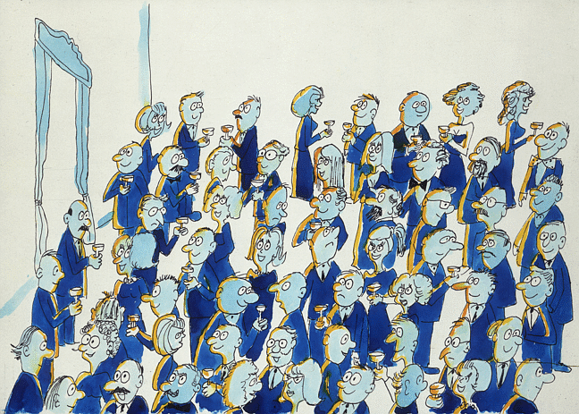
Mechanizm Higgsa
Próżnia jednorodnie „wypełniona” polem Higgsa

Slide 26
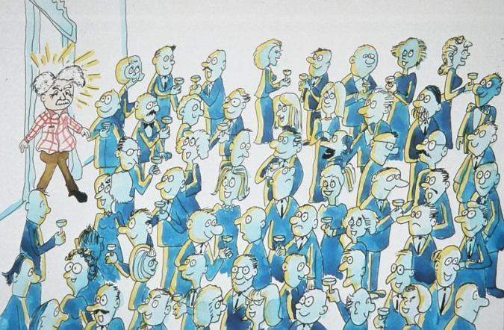
Mechanizm Higgsa
Bezmasowa cząstka porusza się
z prędkością światłą

Slide 27
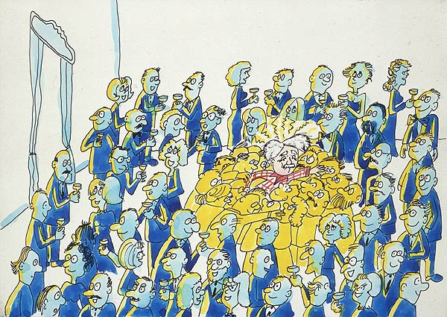
Mechanizm Higgsa
„atrakcyjna” cząstka oddziaływując z polem zyskuje masę i zaczyna poruszać się wolniej

Slide 28
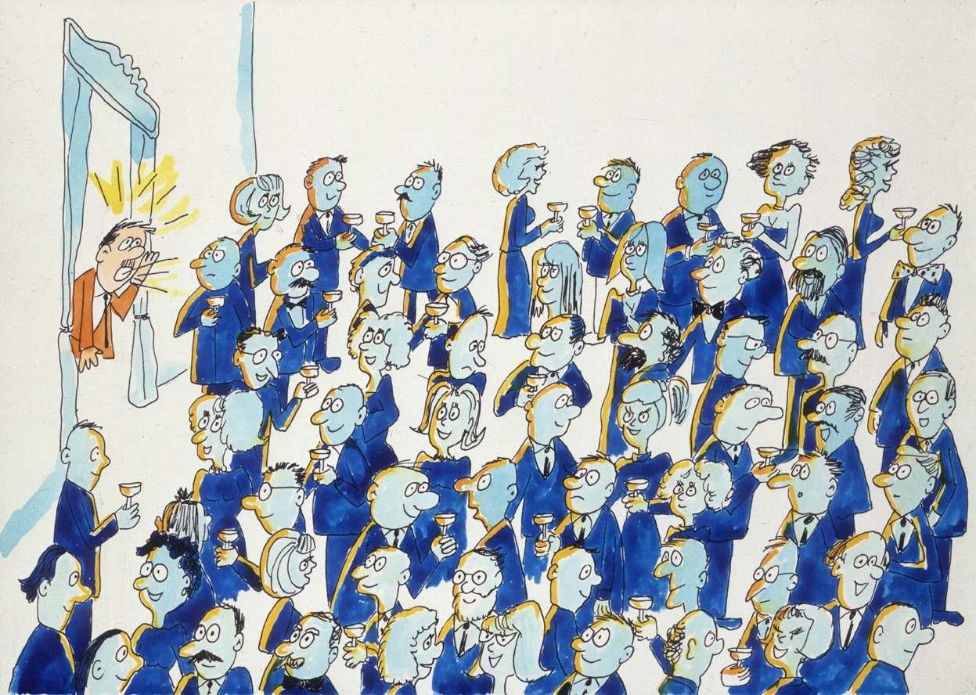
Mechanizm Higgsa
Co to jest cząstka Higgsa?

Slide 29
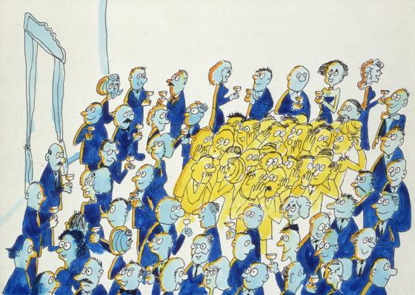
Mechanizm Higgsa
„ekscytacja” (zaburzenie) pola równoważne jest fizycznej, masywnej cząstce – bozonowi Higgsa

Slide 30
Gdyby nie było mechanizmu Higgsa…
Elektrony, podobnie jak wszystkie pozostałe cząstki elementarne nie miałyby masy i poruszałyby się, podobnie jak fotony, z prędkością światła. Atomy nie mogły by istnieć. ☹
Materia atomowa nie mogła by istnieć. Wszechświat byłby jednorodnie wypełniony promieniowaniem. ☹
Tzw. oddziaływania słabe odpowiedzialne za radioaktywność byłyby tak silne jak elektromagnetyczne. Jakakolwiek materia, gdyby nawet zaistniała, świeciłaby radioaktywnie uniemożliwiając jakąkolwiek formę życia. ☹

Slide 31

A więc jednak złamana! ☺

Slide 32
Co to znaczy w praktyce?
Masy wszystkich znanych cząstek zostaly nadane dynamicznie w konsekwencji oddziaływania z próżniowym stanem pola Higgs’a. Parametry masowe -> sprzężenia do pola Higgs’a ☹
Masa nie jest już rozumiana jako immanentna cecha cząstki, ale jako cecha nabyta na skutek oddziaływania.
Próżnię wypełnia pole skalarne o niezerowej VEV To pole nie ma żadnego źródła (eter ? ☺).
Wzbudzenie nowego pola skalarnego to skalarny bozon Higgs’a. Jego eksperymentalna obserwacja to jedyny sposób potwierdzenia modelu!

Slide 33
Nowe pole skalarne powoduje:
Człony masowe bozonów SU(2) generowane są dynamicznie jako konsekwencja oddziaływania ☺
Oddziaływanie fermionów z polem Higgs’a kreuje człony masowe Yukaw’y ☺
Masa samego bozonu Higgs’a jest skutkiem oddziaływania z własnym polem ☺
Konsekwencją są sprzężenia wzbudzenia pola (bozonu Higgs’a) do wszystkich pól fermionowych i bozonowych proporcjonalne do ich masy ☺
m_{f} = √½ y_{f} v
m_{h} = √(2λ) v

Slide 34


